Slide 1
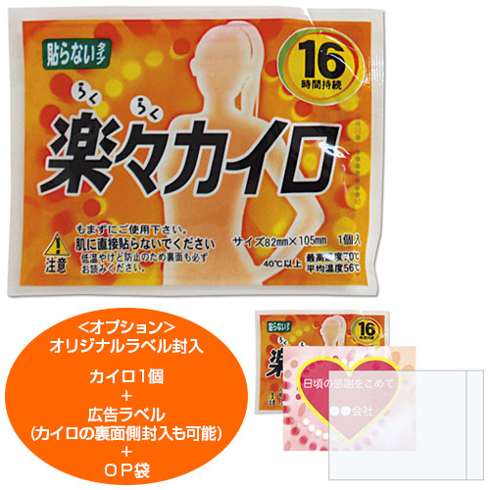
【提案書】
楽々カイロ貼らないレギュラー
特徴
寒い冬場のノベルティアイテムとして定番のカイロ。フルカラーで精巧に製作できるオリジナルラベルを、表にも裏にも封入できるため、イベント等でばらまくには最適なアイテムです。
※こちらの商品は、最小ロット数単位（倍数）のみの承りになります。
納期
納期スペース
仕様
素材：鉄粉・水・木炭・活性炭・バーミキュライト・食塩
サイズ：約W140×H110mm（カイロサイズ：約W105×H82mm）
重量：約44.6g（外装なし：約42.8g）
機能：継続時間：16時間（40℃以上を保持し継続する時間）
備考：名入れ方法：ラベル・全面シール
お見積
お見積りスペース

